Slide 1

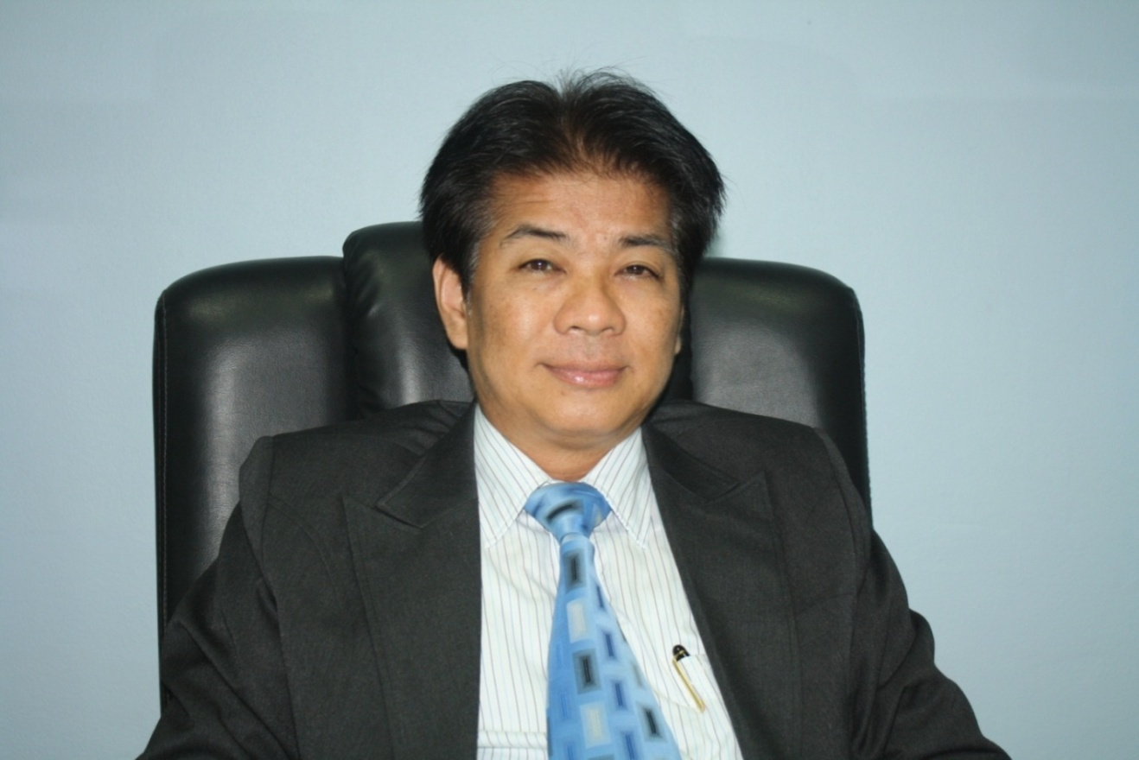
บริษัท อินเตอร์ อโกร เทค (ประเทศไทย) จำกัด
บริษัทฯดำเนินการผลิต และ จำหน่าย ปุ๋ยจากมูลค้างคาวมานานกว่า 30 ปี ได้จดทะเบียนบริษัทฯ เมื่อ วันที่ 26 เดือนพฤษภาคม พ.ศ.2546 โดย คุณจิระชัย พุทธวงค์ เป็นประธานกรรมการบริษัทฯ ซึ่งตลอดระยะเวลาที่ผ่านมา บริษัทฯ ได้มีการพัฒนาองค์กร และ ผลิตภัณฑ์อย่างต่อเนื่อง เพื่อเกษตรกรไทยได้ใช้ปุ๋ยที่มีคุณภาพ สามารถเพิ่มผลผลิต ทางการเกษตร และช่วยรักษาสิ่งแวดล้อม ภายใต้เครื่องหมายการค้า ตราค้างคาวทอง,ตราเขาแก้ว,ตราส้มทอง ฯลฯ
คุณจิระชัย พุทธวงค์
ประธานกรรมการ
บริษัท อินเตอร์ อโกร เทค (ประเทศไทย) จำกัด

